Slide 1
МОБУСОШ им. С.А. Суркова с. Богословка Пензенского района Пензенской области
Охотники за микробами – краудсорсинговый научный проект в рамках исследовательской программы «Всероссийский атлас почвенных микроорганизмов»
Коллектив научных волонтеров:
уч-ся 8-11 классов
1

Slide 2
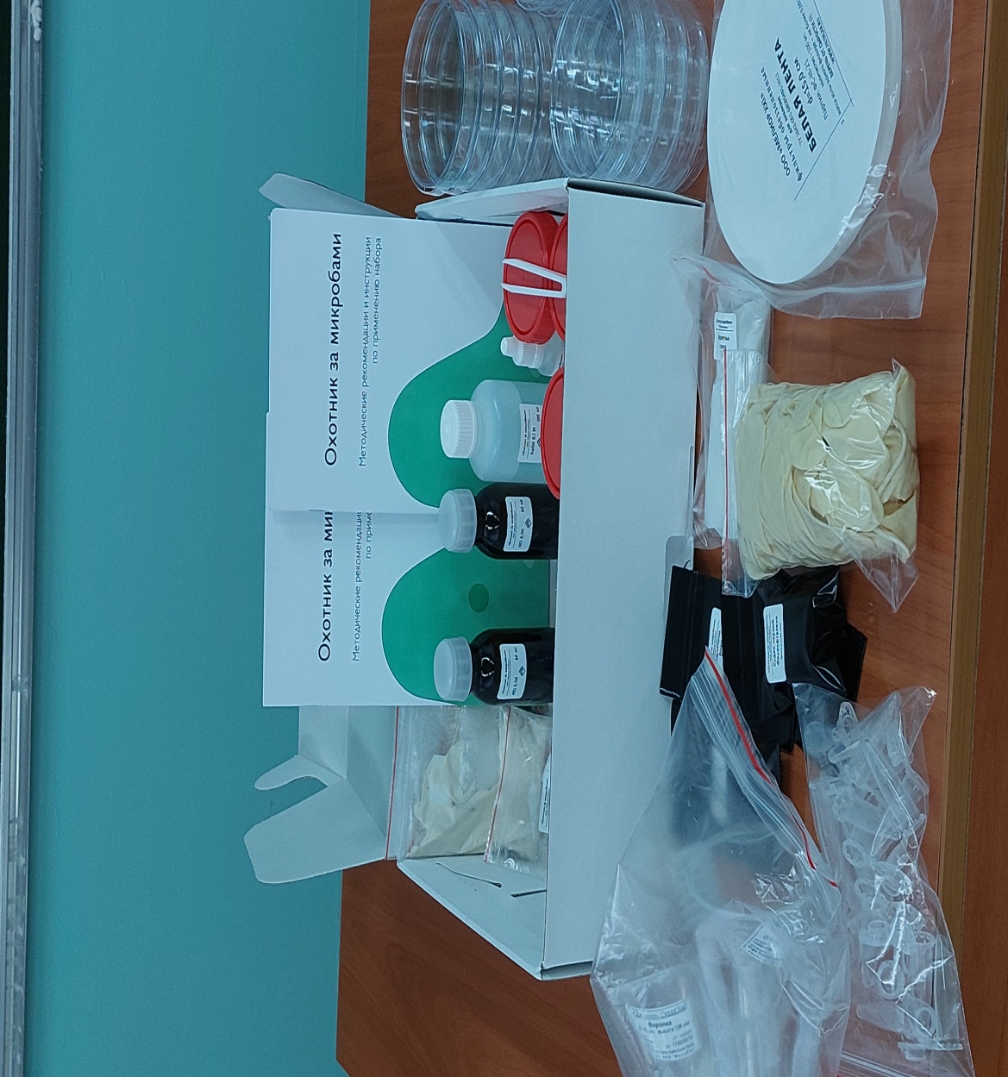
2

Slide 3
Цель проектной работы: Изучить строение, жизнедеятельность и значение бактерий рода Azotobacter, определение бактерий данного вида в почвенных образцах.
3

Slide 4
Задачи проектной работы:
-пройти обучение в школе наставников;
-изучить особенности строения и жизнедеятельности бактерий рода Azotobacter;
-выяснить, как влияет азот на рост и развитие растений;
-подобрать участки почв в окрестностях села Богословка Пензенского района Пензенской области, обладающие разной характеристикой с точки зрения антропогенной нагрузки (с/х назначения, лесных массивов и городских территорий);
-собрать образцы почв, проанализировать их физические и химические характеристики, антропогенную нагрузку;
-выделить из почвенных образцов свободноживущие азотфиксирующие бактериальные штаммы;
-подготовить и передать образцы в ИХБФМ;
-представить научный доклад на форуме сетевых проектов Фонда «Образование».
4

Slide 5
Направления дальнейших исследований
Определение наиболее благоприятных условий азотфиксаторов.
Исследование способности бактерий к накоплению полимерных соединений.
Взаимоотношения бактерий и плесневых грибов, как пример аменсализма.
Симбиоз растений и азотфиксирующих бактерий.
Определение влияния бактерий рода Azotobacter на прорастание семян.
5

Slide 6
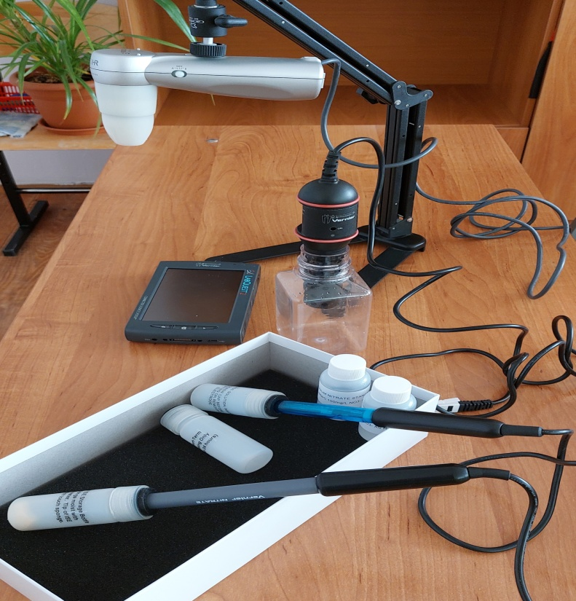
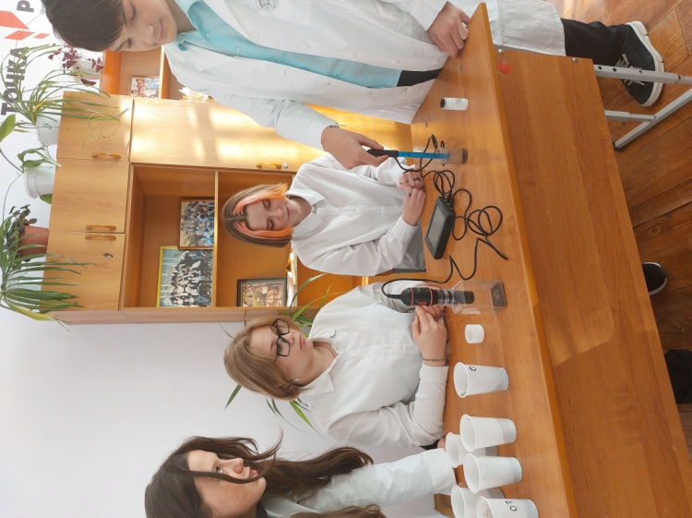
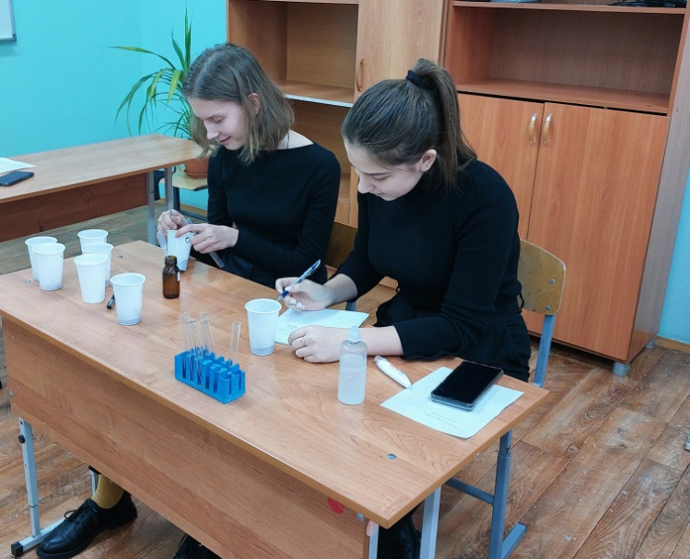
6

Slide 7
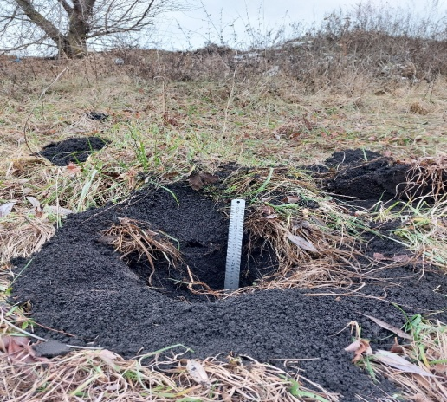
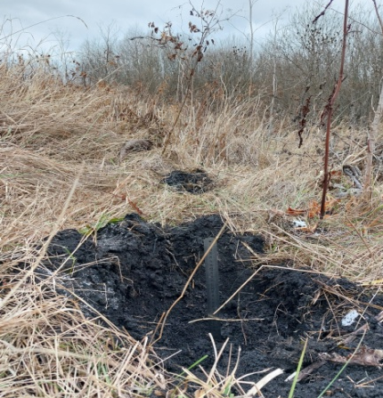
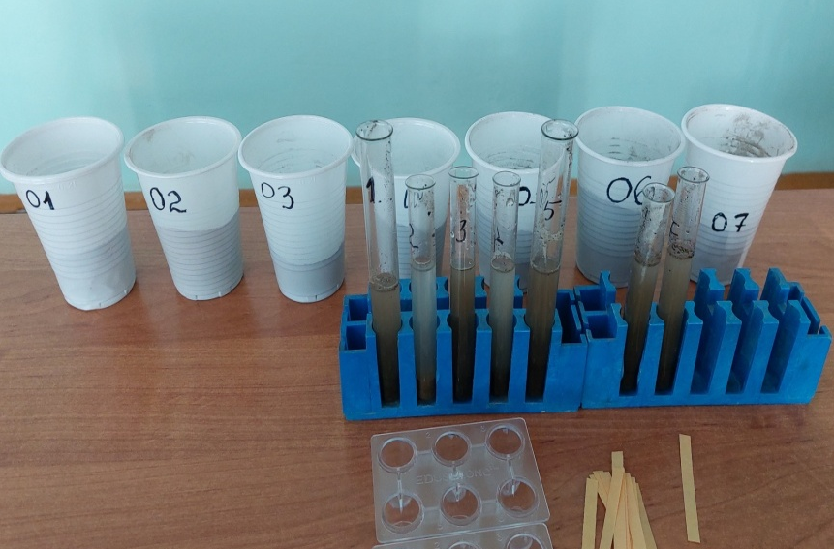
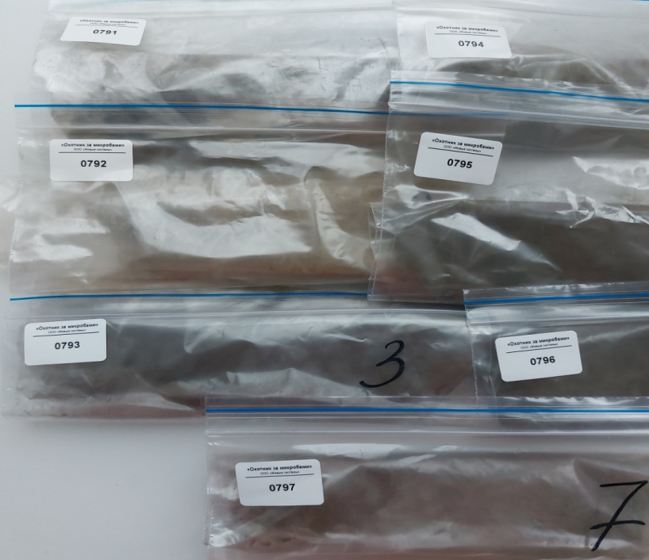
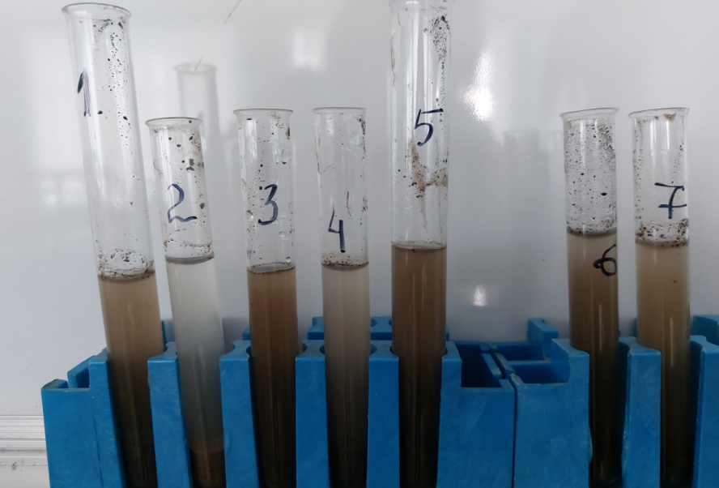
7

Slide 8
Рефлексия: 1. Успешно прошли обучение в школе наставников. Получили дипломы соавторов диплом наставника. 2. Провели необходимые исследования. 3. Подготовили и передали образцы в ИХБФМ; 4. Представили научный доклад на форуме сетевых проектов Фонда «Образование». 5. Определили направления дальнейшей работы
Наша помощь, в качестве научных волонтеров, дала очень интересный результат. В одном из образцов, переданных нами ученым Сибирского отделения РАН ИХБФМ, был аннотирован 16S ген рибосомной РНК, частичная последовательность. Данная информация поступила и будет храниться в GenBank. (22 октября 2022 года)
8

Slide 9
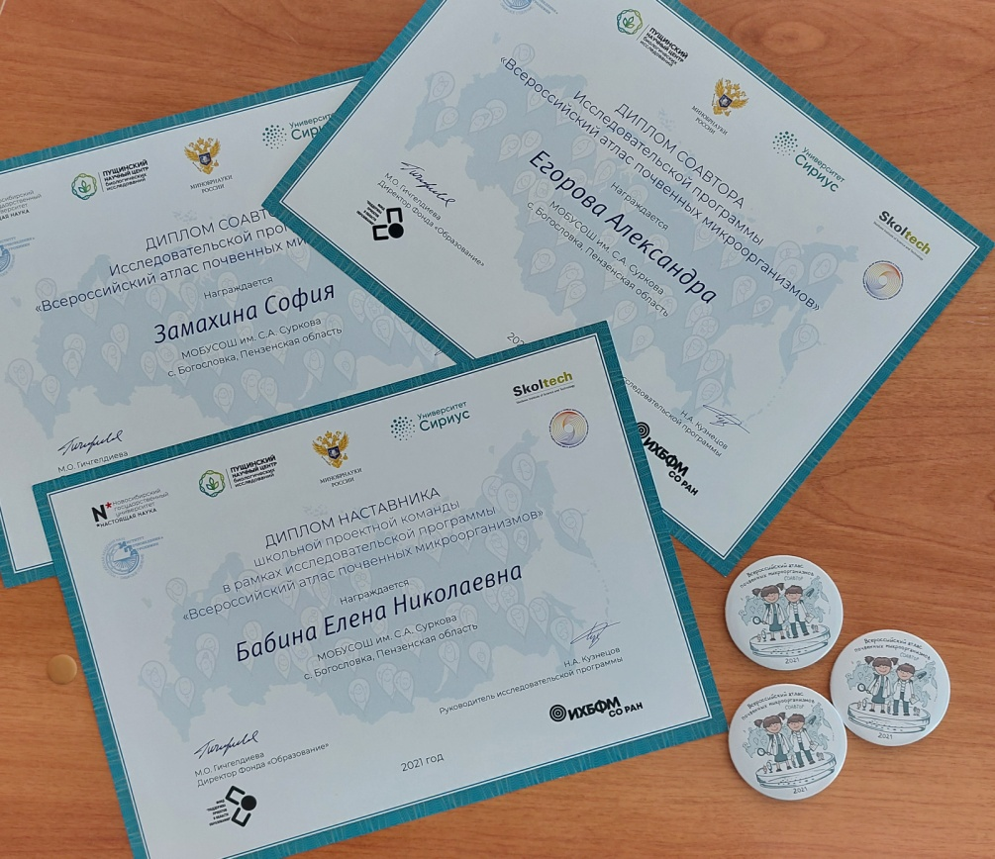
Продукт проектной работы:
https://www.ncbi.nlm.nih.gov/nuccore/OP64
9

